Slide 1
Aplikasi Pengukur Detak Jantung dan Tekanan Darah
Kelompok 5
Alfianita Arifa – 1303181114
Miranty Srie Andini - 1303184039

Slide 2
Latar Belakang
Diketahui pada awal 2020, virus corona (covid-19) mulai menyebar di Indonesia dan masih berlanjut hingga sekarang.
Pemerintah menetapkan protokol kesehatan untuk mencegah penularan covid-19 di masyarakat. Masyarakat juga harus waspada jika melakukan kegiatan dengan banyak orang.
Selain itu, kita harus mengetahui gejala-gejala covid-19. Banyak cara yang bisa dilakukan untuk mengetahui gejala covid-19. Salah satu caranya yaitu dengan mengukur detak jantung dan tekanan darah.
Di zaman yang semakin canggih ini, hal itu bisa dilakukan tanpa harus pergi ke rumah sakit. Mengukur detak jantung dan tekanan darah bisa dilakukan menggunakan aplikasi di smartphone.
Dengan begitu, kami membuat suatu aplikasi pengukur detak jantung dan tekanan darah dengan tujuan memberikan kemudahan untuk mengukur detak jantung dan tekanan darah tanpa harus mengeluarkan biaya dan ke rumah sakit.

Slide 3
Pembahasan
Salah satu gejala terkena covid-19 adalah detak jantung yang tidak normal. Dalam keadaan normal detak jantung berkisar antara 60-100 bpm. Jika detak jantung dibawah 60 bpm atau diatas 100 bpm dan berlangsung beberapa kali, maka perlu diwaspadai. Dan juga berdasarkan data yang dihimpun oleh Satuan Tugas Penanganan COVID-19 pada tanggal 13 Oktober 2020, dari total kasus yang terkonfirmasi positif covid-19, sebanyak 1.488 pasien tercatat memiliki penyakit penyerta. Di mana presentase terbanyak diantaranya penyakit hipertensi sebesar 50,5%.

Slide 4
Konsep Aplikasi
Aplikasi ini dapat digunakan oleh semua orang.
Aplikasi ini menggunakan sensor kamera dan flash smartphone.
Aplikasi ini menggunakan database sqlite dan dibangun menggunakan bahasa java.

Slide 5
Cara Kerja Aplikasi
User login menggunakan akun yang sudah terdaftar. Jika belum terdaftar, maka user harus mendaftar terlebih dahulu.
Lalu aplikasi akan menampilkan menu utama yaitu pengukuran detak jantung dan tekanan darah.
Setelah memilih menu, akan terdapat instruksi untuk dapat mengukur detak jantung atau tekanan darah. Setelah itu klik “start”.
Lalu aplikasi akan membuka camera dan menyalakan flash.
User lalu menempelkan jari jada kamera dan aplikasi akan memproses selama 30 detik untuk menampilkan hasil.
Setelah 30 detik, sistem akan menampilkan hasil detak jantung atau tekanan darah user.

Slide 6
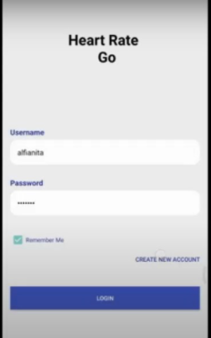
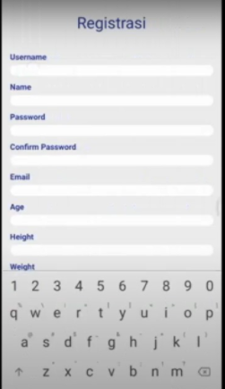
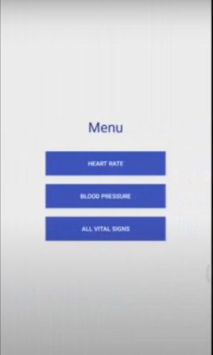
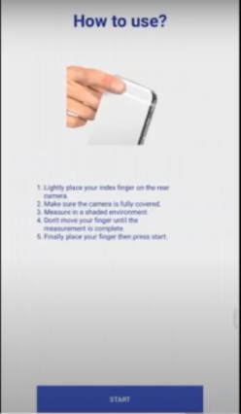
Hasil Test

Slide 7
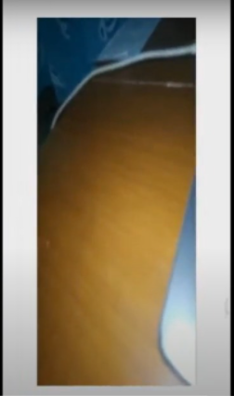

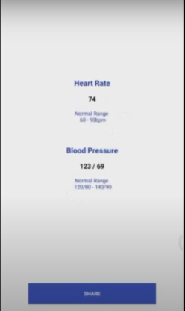
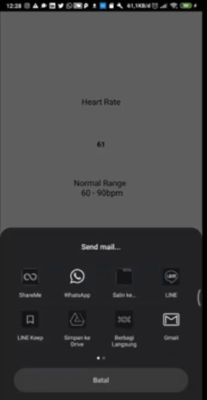
Hasil Test

Slide 8
Kesimpulan
Dengan teknologi yang semakin berkembang, banyak hal yang bisa dilakukan menggunakan smartphone. Salah satunya mengukur detak jantung dan tekanan darah tidak perlu lagi ke rumah sakit, melainkan bisa menggunakan smartphone. Sensor pada kamera smartphone dibantu dengan flash light bisa digunakan untuk mendeteksi detak jantung dan tekanan darah. Detak jantung yang terlalu rendah (dibawah 60 bpm) atau terlalu tinggi (diatas 100 bpm) perlu diwaspadai. Begitu juga pada tekanan rendah yang terlalu tinggi berpotensi mengakibatkan komplikasi pada penderita covid-19.

Slide 9
Video Demo Aplikasi
Link video demo aplikasi :
https://drive.google.com/file/d/1B1XhCRzwPkrQxxtiMZWYzVDWNyDjYwbf/view?usp=sharing

Slide 10
TERIMA KASIH

